Slide 1
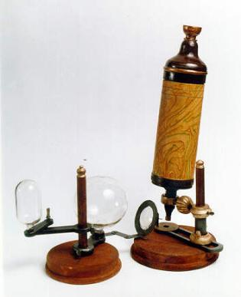
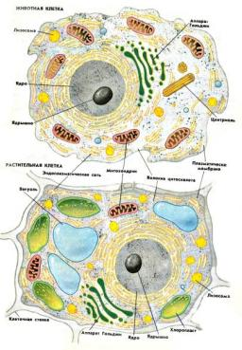
Тема: Клеточная теория

Slide 2
Девиз урока: “Умение ставить новые вопросы, видеть новые возможности, рассматривать старые проблемы под новым углом зрения требует творческого воображения и приводит к подлинным успехам в науке”. А. Энштейн

Slide 3
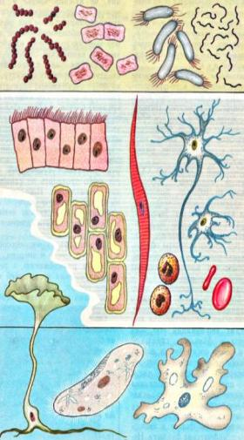
Клетка – это удивительный и загадочный мир, который существует в каждом организме. Но в тайны клеточного строения человек смог проникнуть только благодаря изобретению микроскопа.
Увеличивающие стекла были известны еще в античные времена. Им на смену приходят увеличительные приборы, которые позволили проникнуть в микромир.

Slide 4
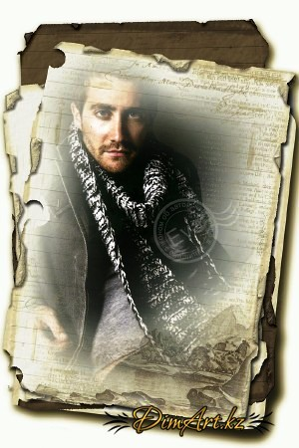
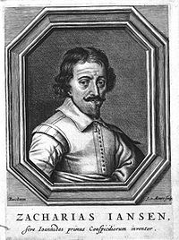
Невозможно точно определить, кто изобрёл составной микроскоп. Считается, что голландский мастер очков Ханс Янссен и его сын Захария Янссен изобрели первый микроскоп в 1590, но это было заявление самого Захария Янссена в середине XVII века.

Slide 5
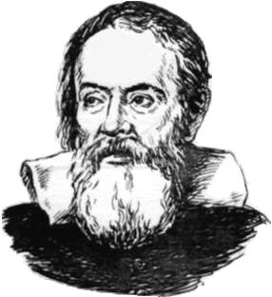
ГАЛИЛЕЙ (Galilei), Галилео 15 февраля 1564 г. – 8 января 1642 г. Итальянский физик, механик и астроном, один из основателей естествознания, поэт, филолог и критик Галилео Галилей родился в Пизе в знатной, но обедневшей флорентийской семье.

Slide 6
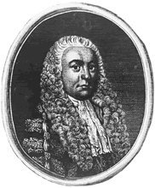
ГУК (Hooke), Роберт 18 июля 1635 г. – 3 марта 1703 г. Английский естествоиспытатель Роберт Гук родился во Фрешуотере, графство Айл-оф-Уайт (остров Уайт) в семье священника местной церкви. В 1662 г. был назначен куратором экспериментов при только что основанном Королевском обществе; член Лондонского королевского общества с 1663 г. С 1665 г. – профессор Лондонского университета, в 1677-1683 гг. – секретарь Лондонского Королевского общества.

Slide 7
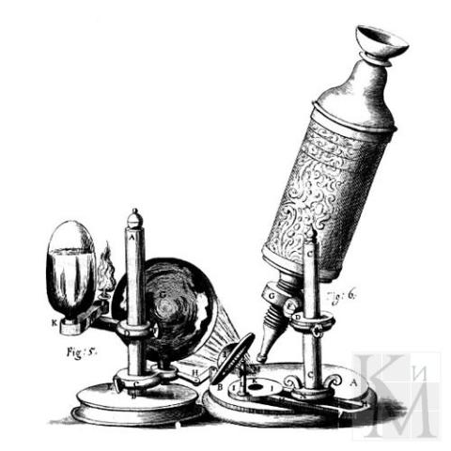
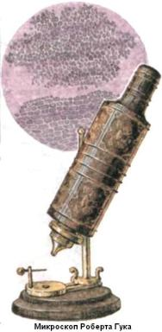
Микроскоп Роберта Гука

Slide 8
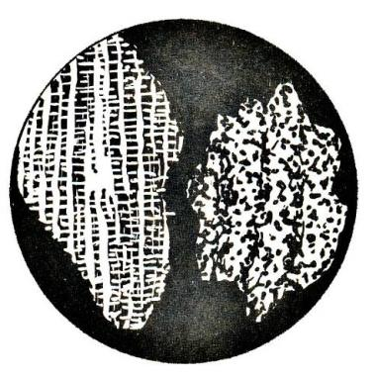
I Этап Зарождение понятий о клетке.
Отсюда начинается понятие клетка – клеточное строение организмов.
Срез коры пробкового дуба

Slide 9
«Когда наука достигает какой-либо вершины, с нее открывается обширная перспектива дальнейшего пути к новым вершинам, открываются новые дороги, по которым наука пойдет дальше».
С.И. Вавилов

Slide 10
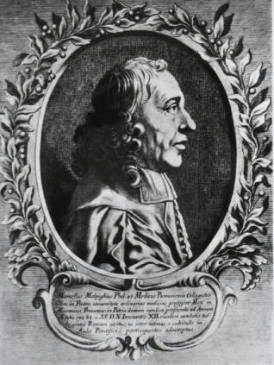
Марчелло Мальпиги (1628―1694), итальянский врач, физиолог и анатом. Родился 10 марта 1628 года в Италии. В 1653 году он окончил Болонский университет, получив степень доктора медицины. Основные работы Мальпиги посвящены микроскопической анатомии животных и растений. Ученый впервые применил микроскоп для изучения строения мозга, сетчатки, нервов, селезенки, почек.

Slide 11
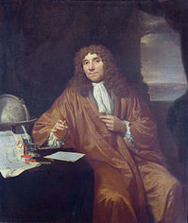
Сквозь волшебный прибор Левенгука На поверхности капли воды Обнаружила наша наука Удивительной жизни следы. Государство смертей и рождений, Нескончаемой цепи звено — В этом мире чудесных творений Сколь ничтожно и мелко оно! Но для бездн, где летят метеоры, Ни большого, ни малого нет, И равно беспредельны просторы Для микробов, людей и планет. Н. Заболоцкий
Антони ван Левенгук
(1632-1723)

Slide 12
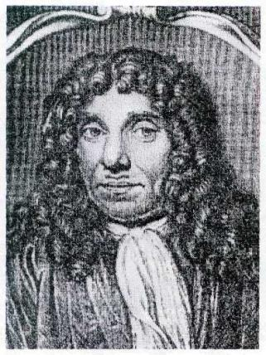
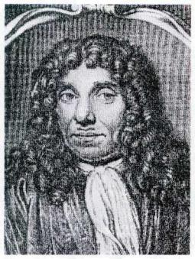
Антон ван Левенгук (нидерл. Antoni van Leeuwenhoek, 24 октября 1632, Делфт – 30 августа 1723 Делфт) – голландский натуралист, усовершенствовал микроскоп, основоположник научной микроскопии, член Лондонского королевского общества (с 1680 года), впервые в истории с помощью своего микроскопа наблюдал микроскопическое строение различных форм живых организмов.

Slide 13
Левенгук был человеком любознательным и с широким кругом интересов. Он давал поразительную по своему времени точность описаний. Первой им была описана плесень, выросшая на мясе, позже он описывает «живых зверьков» в дождевой и колодезной воде, различных настоях, в испражнениях, в зубном налёте. В его препаратах жили “зверушки”, сталкиваясь и разбегаясь, как муравьи в муравейнике. В письме Королевскому обществу Левенгук описывает это явление и называет эти объекты анималями (“левенгуковы зверушки”).

Slide 14
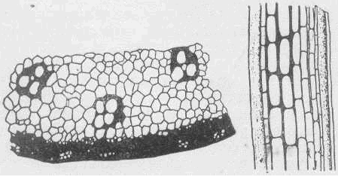
Свои рисунки Левенгук отправлял в Лондонское Королевское общество. Письма Левенгука в Королевском обществе вызвали большое недоверие, и поэтому было решено провести тщательную проверку. После проверки 8 февраля 1680 г. Левенгук был избран действительным и равноправным членом Лондонского Королевского общества. В Делфт от общества был прислан членский диплом в серебряной шкатулке с гербом общества на крышке.

Slide 15
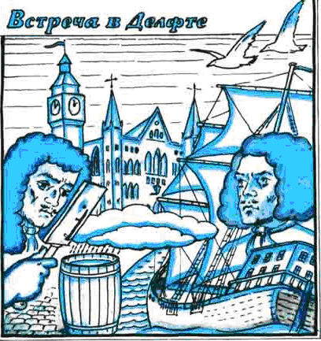
В 1698 г. Антони ван Левенгук пригласил к себе русского царя Петра Великого, который был в то время в Голландии. Царь был в восхищении от увиденного в микроскоп. Левенгук подарил Петру два микроскопа. Они и послужили началом исследования микроорганизмов в России. Достаточно сказать, что Петр I привёз в Россию микроскоп Левенгука, а позднее были изготовлены первые отечественные микроскопы

Slide 16
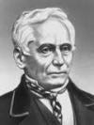
Ян Пуркинье 1869-07-28 Чешский биолог, медик, просветитель. Родился в Либоховице. Окончил Пражский университет (1818). До 1822 работал на кафедре анатомии этого университета. С 1822 - профессор и зав. кафедрой физиологии университета в Бреслау, с 1839 возглавлял организованный им здесь первый в мире институт физиологии, с 1850 - профессор Пражского университета, в 1851 основал и возглавил Физиологический институт при этом университете.

Slide 17
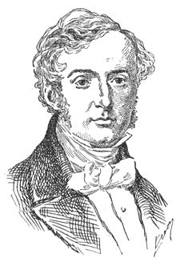
БРОУН, РОБЕРТ (Brown, Robert) (1773–1858), английский ботаник. Родился 21 декабря 1773 в Монтроузе (Шотландия). Изучал медицину в Абердинском и Эдинбургском университетах (1789–1795). В течение пяти лет работал ассистентом хирурга в Британской армии. В 1798 в Лондоне познакомился с Дж.Бэнксом, президентом Королевского общества, Внутри клетки было хорошо видно крупное плотное образование.

Slide 18
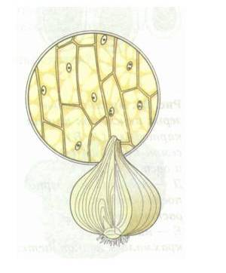
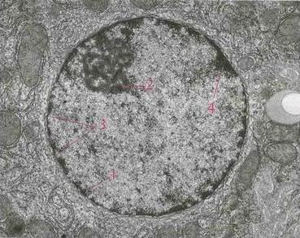
Просмотрев большую группу растений, я везде видел такое же плотное образование, как плавило в центре. Тогда я назвал это плотное образование ядром.

Slide 19
II. Этап Возникновение клеточной теории

Slide 20
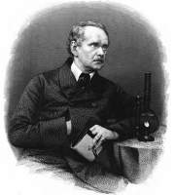
Маттиас Шлейден (5 апреля 1804, Гамбург — 23 июня 1881, Франкфурт-на-Майне) - немецкий биолог. Основные направления научных исследований - цитология и эмбриология растений. Его научные достижения способствовали созданию клеточной теории

Slide 21
«…всякая клетка зарождается из протоплазмы другой клетки, но одни клетки… рождаются путем кариокинетического деления, а другие образуются из протоплазмы без деления самой клетки, внутри ее».
— Шлейден М. (1838)

Slide 22
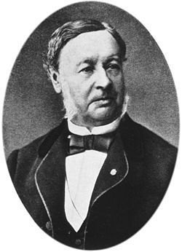
Теодор Шванн (1810-1882) Родился 7 декабря 1810 в Нейсе близ Дюссельдорфа. Окончил иезуитский колледж в Кельне, изучал естественные науки и медицину в Бонне, Вюрцбурге и Берлине. До 1839 работал ассистентом физиолога И.Мюллера в Берлине. В 1939-1948 - профессор физиологии и сравнительной анатомии Лувенского университета, в 1848-1878 - профессор Льежского университета.

Slide 23
1. Всем животным и растениям свойственно клеточное строение.
2. Растут и развиваются растения и животные путем возникновения новых клеток.
3. Клетка является самой маленькой единицей живого, а целый организм – совокупность клеток.

Slide 24
Клеточная теория – одно из трех величайших открытий, по словам Ф. Энгельса, после закона о превращении энергии, теории эволюции Ч. Дарвина. Однако М. Шлейден и Т. Шванн ошибочно считали, что клетки возникают путем новообразования из неклеточного первичного вещества.

Slide 25
III. Этап Развитие клеточной теории

Slide 26
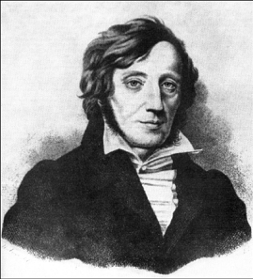
Карл Максимович Бэр (Карл Эрнст) (1792-1876) — естествоиспытатель, основатель эмбриологии, один из учредителей Русского географического общества, иностранный член-корреспондент (1826), академик (1828-30 и 1834-62; почетный член с 1862) Петербургской АН. Родился в Эстляндии. Работал в Австрии и Германии; в 1829-30 и с 1834 — в России. Открыл яйцеклетку у млекопитающих, описал стадию бластулы; изучил эмбриогенез цыпленка.

Slide 27
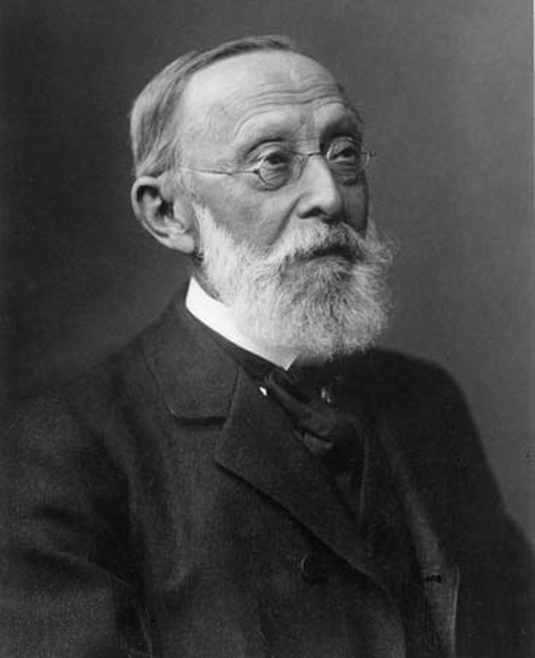
ВИ́РХОВ (Virchow) Рудольф (13 октября 1821, Шифельбейн, Пруссия, ныне Кошалинское воеводство, Польша — 5 сентября 1902,. Берлин), немецкий ученый, один из основоположников клеточной теории в биологии и медицине, также известен как археолог и политический деятель, иностранный член-корреспондент Петербургской АН (1881

Slide 28
Современная клеточная теория включает в себя следующие положения:
1. Клетка представляет собой основу структурной и функциональной организации растений и животных.
2. Клетки растений и животных сходны по строению и развиваются аналогично (путем деления исходной клетки).
3. Клетки у всех организмов имеют мембранное строение.
4. Ядро клетки представляет ее главный регуляторный органоид.
5. Клеточное строение живых организмов — свидетельство единства их происхождения.

Slide 29
Заполните таблицу
Какой момент урока вызвал у вас наибольший интерес? А что вы считаете лишним или не интересным на уроке.
Этап | Год | Ученый | Вклад в развитие клеточной теории

Slide 30
Прием “Написание синквейна”
Правила написания синквейна таковы:
На первой строчке записывается одно слово – существительное. Это и есть тема синквейна.
На второй строчке надо написать два прилагательных, раскрывающих тему синквейна
На третьей строчке записываются три глагола, описывающих действия, относящиеся к теме синквейна.
На четвертой строчке размещается целая фраза, предложение, состоящее из нескольких слов, с помощью которого ученик высказывает свое отношение к теме. Это может быть крылатое выражение, цитата или составленная учеником фраза в контексте с темы.
Последняя строчка – это слово-резюме, которое дает новую интерпретацию темы, позволяет выразить к ней личное отношение. Понятно, что тема синквейна должна быть по-возможности, эмоциональной.

Slide 31
Клетка
Открытая, саморегулируюшая
Дышит, питается, делится
Клетка единица строения живых организмов
Удивительно!

